Slide 1
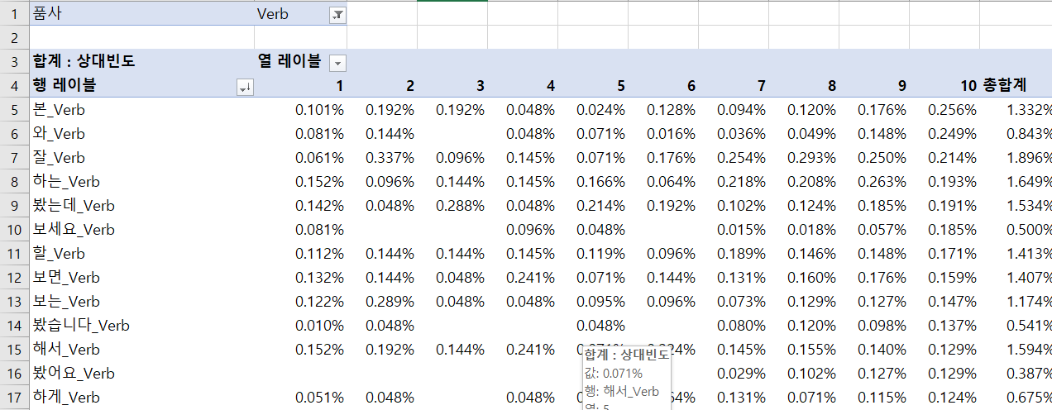
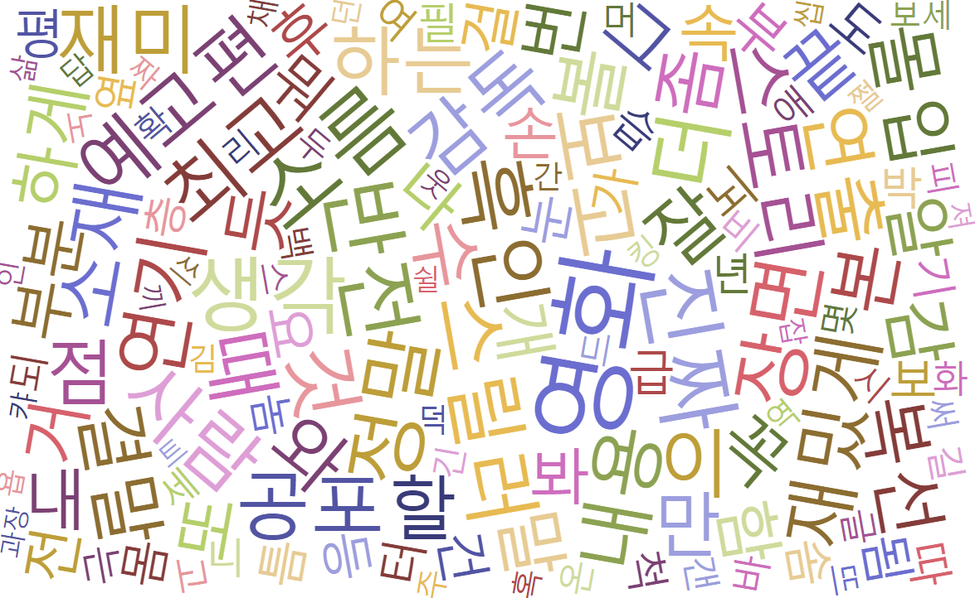
201602321 이병걸
◎주제 :미국 인종차별을 주제로한 영화를 선정해 언어분석 수행
현재 진행상황 : 3개의 영화(get out, 그린 북, 히든 피겨스) 선정 후, 약 2만개의 데이터 수집, 교수님의 피드백을 받고 오류를 수정했으며 영화별로 각각 형태소 분석 후, 각각의 피벗테이블과 평점 8~10점의 댓글 데이터를 대상으로 시각화 완료.
3개의 영화 중 get out에 대한 형태소 분석 및 해석 완료

Slide 2
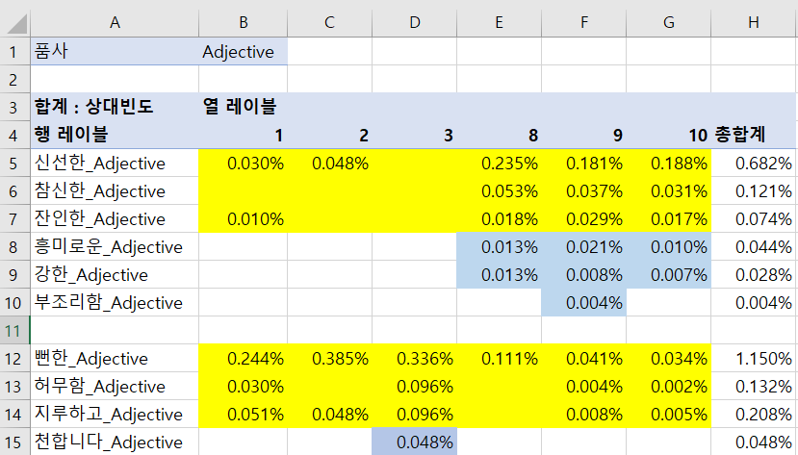
201602321 이병걸
형용사를 통해 본 영화 get out
피벗테이블을 통해 분석한 결과 평점 8~10점의 댓글에서는 신선하다, 참신하다, 잔인하다의 비중이 높은 편에 속했다. 흥미롭다, 강한, 부조리함은 8~10점의 평점 댓글에는 속했지만 낮은 평점인 1~3점에는 하나도 없었다. 반면 뻔하다, 허무하다, 지루하다 이렇게 좋지 않은 느낌의 형용사가 높은 평점인 8~10점에 비해 많이 사용되었고, 8~10점에서는 한번도 사용되지 않은 ‘천합니다’ 라는 형용사도 사용되었다.
이를 통해 해석해 볼 때, 높은 평점을 부여한 사람은 낮은 평점을 부여한 사람에 비해 흑인과 백인의 인종차별을 소재로한 get out이라는 영화에 대해 신선함과 참신함, 잔인함을 더 많이 느꼈고 아주 작은 비중이긴 하지만 부조리함이라는 표현도 사용한 것으로 보아 영화를 감상하면서도 흑인과 백인의 인종차별에 있어서 비교적 주의 의식을 가지고 영화를 감상했음을 알 수 있다. 반면에 1~3점의 낮은 평점을 준 사람은 ‘천합니다’라는 표현을 사용하였는데 영화를 보면서 흑인의 수동적인 태도와 행동, 심리묘사를 보며 천하다고 생각했을 것으로 짐작되는데 이는 우리 사회에 아직도 인종차별에 대한 개선이 필요함을 시사한다.

